Slide 1
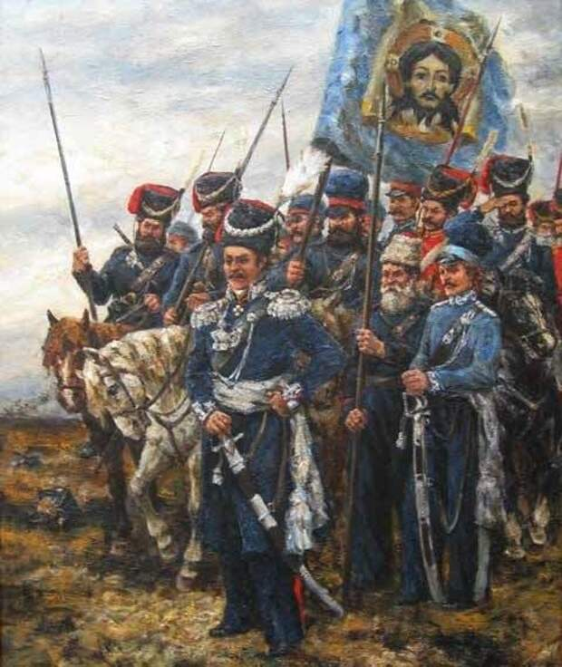
«Граница породила казаков, а казаки сделали великую Россию» Л.Н. Толстой.
Сыны донских степей

Slide 2
Будущее каждого человека, народа и страны определяется прошлым.
«Мы вопрошаем и допрашиваем прошедшее, чтобы оно объяснило нам наше настоящее и намекнуло о нашем будущем».
В. Белинский
Опыт показывает, что право на будущее есть только у народов, которые знают, понимают, уважают свою историю.

Slide 3
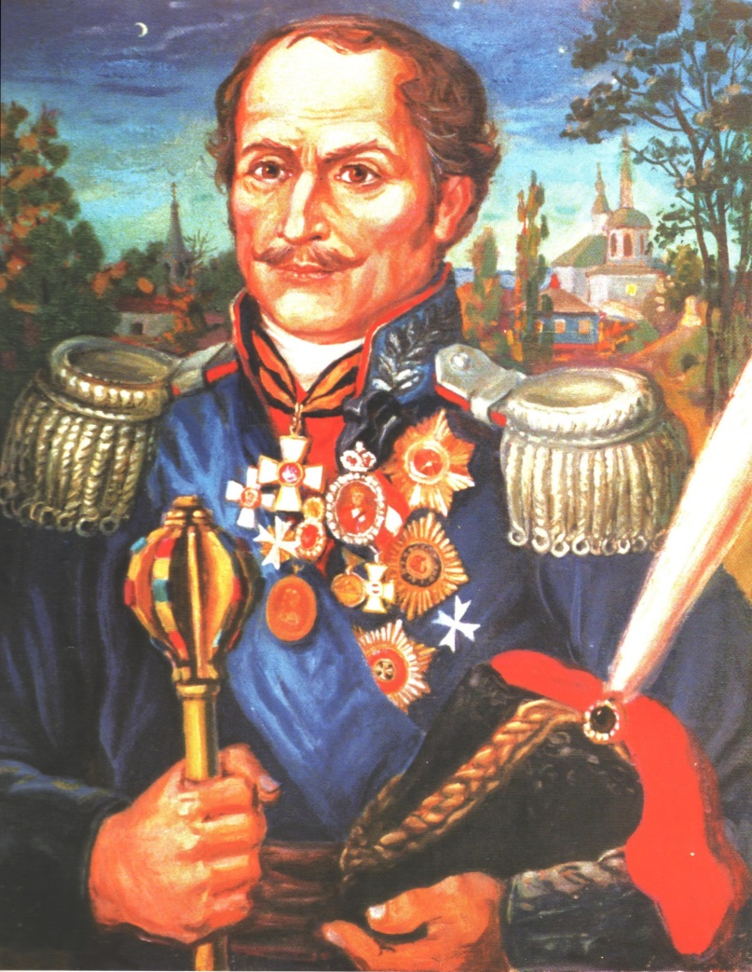
Мы должны показать врагам, что помышляем не о жизни, но о чести и славе России. Из приказа Платова. Матвей Иванович Платов
Матвей Платов
(1801 - 1818)

Slide 4
Имя казачьего полковника Платова стало известно в русской армии после сражения с ханом Девлет - Гиреем на реке Каналах в 1774 г. . Платову было всего 23 года...
Каушаны, Аккерман, Очаков... Одна за другой склоняли знамена турецкие крепости. За Измаил Платов получил генерал-майорский чин и орден Святого Георгия.
В 1796 г. Платов впал в немилость нового императора Павла I и сослан в Кострому, где встретил Алексея Петровича Ермолова, тоже сосланного. В 1801 г. он был оправдан по суду. Павел I велел ему вести казаков в поход на Индию. В конце июля этого же года умер войсковой атаман В.П. Орлов, и 1 августа 1801 г. император Александр I назначил на этот пост Матвея Платова.
Европейскую славу приобрел Платов со своими казаками в эпоху войн с Наполеоном в 1805-1807 гг., когда ему шел 62-й год.

Slide 5
Это его корпус в Бородинском сражении нанес удар по левому флангу французских войск, приведя в смятение корпус Богарне. И в ходе наступления русской армии казаки Платова все время находились впереди.
Побывав в 1814 г. в поверженном Париже и в Лондоне, где его с восторгом встретили англичане, атаман Платов вернулся на берега родного Дона. Истощенный летами, походами и боями, организм атамана сдал: он умер 3 (16) января 1818 г. Его похоронили в Вознесенском соборе в Новочеркасске, а затем перезахоронили в церкви Рождества Пресвятой Богородицы в хуторе Мишкин. В 1911 году останки славного атамана возвратили в усыпальницу нового кафедрального Вознесенского собора в Новочеркасске, где они покоятся доныне.
Воспетый в многочисленных песнях русского народа атаман Матвей Иванович Платов доселе жив в памяти народной.

Slide 6
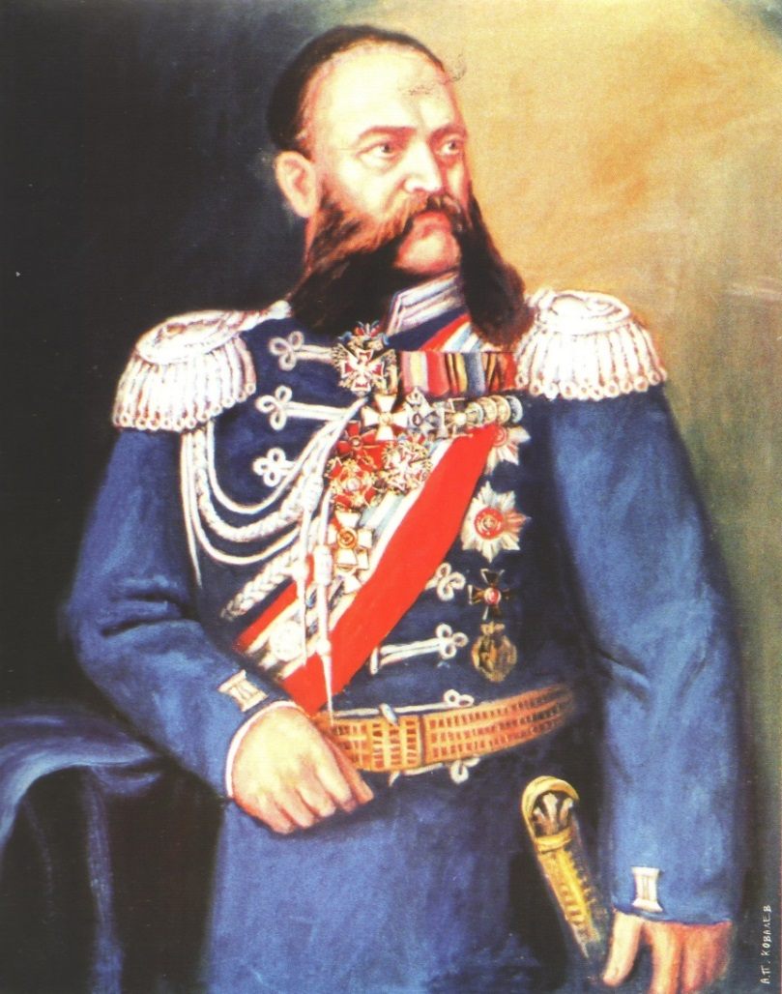
Михаил Чертков
(1868 - 1874)

Slide 7
Михаил Иванович Чертков исполнял должность войскового наказного атамана шесть лет. В эти годы земельные участки донских дворян стали их полной собственностью с правом залога, продажи и т.п. Зажиточные иногородние стали скупать земли у помещиков. В 1869 г. казакам были облегчены условия вступления в «Общество торговых казаков».
Год спустя под начальством атамана Черткова на Дону торжественно отпраздновали 300-летие донского казачества. 3 января 1870 г. атаман от имени Войска получил юбилейное Георгиевское знамя «в память 300-летнего существования Донского казачьего войска».

Slide 8
В мае этого же года в Новочеркасске состоялся круг, посвященный 300- летию войска Донского. «Государь император и государыня императрица, - сказал на кругу атаман Чертков, - поручили передать мне их искренние поздравления с 300-летним юбилеем Войска Донского. Его величество приказал мне еще раз благодарить донцов за их постоянно храбрую и славную службу… Наше общее желание, это - чтобы наше славное казачество сохранилось и укрепилось на долгое время во веки веков».
21 июня 1871 г. императором Александром II было утверждено положение о регалиях и старшинстве войсковых частей, в том числе и донских казачьих.

Slide 9
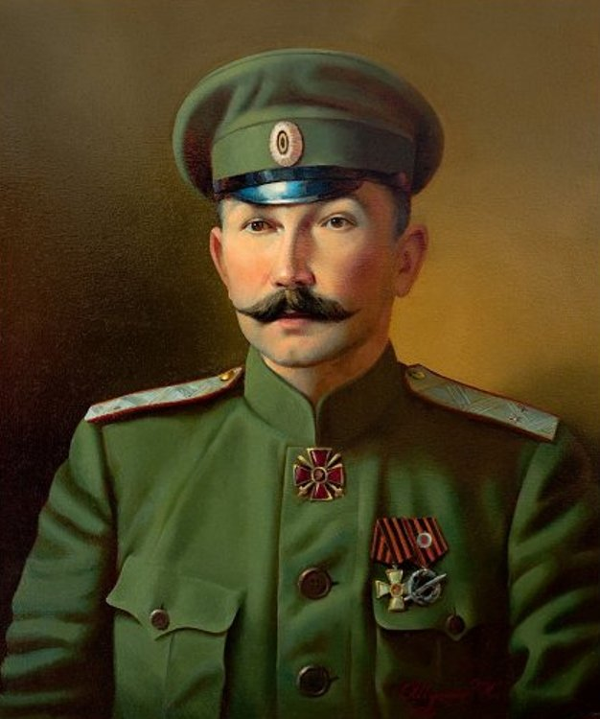
Африкан Богаевский
(6 февраля 1919 - февраль 1920)

Slide 10
Африкан Петрович Богаевский родился в 1872 г. в станице Каменской Донецкого округа Области Войска Донского в семье войскового старшины. Окончил кадетский корпус и военную Академию. Был в свите императора Николая II, служил в лейб-гвардии Атаманском полку. Как командир дивизии участвовал в сражениях I мировой войны.
В декабре 1917 г. получил в командование войска Ростовского округа. Участвовал в деятельности Добровольческой армии. После отставки в начале февраля 1919 г. П.Н. Краснова генерал лейтенант А.П. Богаевский был избран войсковым атаманом. У донцов сразу же установились дружеские отношения с Деникиным, признанным в качестве верховного главнокомандующего вооруженных сил Юга России. Однако после ожесточенных боев у Орла, Воронежа и Курска Деникин вынужден был отойти на юг.

Slide 11
А вскоре красные дивизии появились на донской земле, начался кровавый террор. В декабре 1919 г. Богаевский начал эвакуацию правительственных, учебных и административных учреждений Дона.
В январе 1920 г. атаман Богаевский, находившийся в штабе А.И. Деникина, был назначен им председателем Парламентского южнорусского правительства. После отставки Деникина и передачи им верховной власти на юге России барону П.Н. Врангелю А.П. Богаевский в феврале 1920 г. эвакуировался вместе с войсковым правительством и донскими учреждениями в Крым, к Врангелю. После захвата Крымского полуострова красными, атаман Богаевский уехал за границу, продолжая и гам руководить донцами.
Умер Африкан Петрович Богаевский в 1934 г.

Slide 12
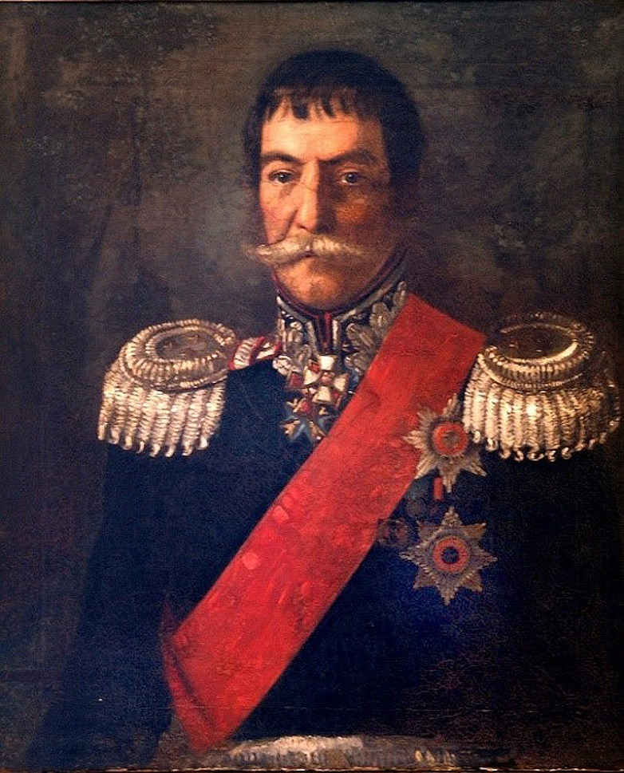
Дмитрий Ефремович Кутейников
(1827 - 1836)

Slide 13
В пятнадцать лет Дмитрий Кутейников уже стал есаулом. С 1784 по 1886 гг. находился на Кавказе, участвуя в стычках с черкесами «Малой Абазы и Большой Кабарды». В 1787 г. Получил полк, участвовал во многих сражениях русско-турецкой войны 1787-1791 гг.: на Кинбурской косе, при Измаиле (уже в чине премьер-майора)…
В компании 1806-1807 гг., отличился в нескольких сражениях, получив орден Св. Георгия и прусский орден «За заслуги». Сражался в Молдавии против турок, начиная с 1809 г. Здесь он получил генерал-майорский чин, а потом и очередной орден Св. Георгия.
Казаки Кутейникова особо отличились в сражении у Колоцкого монастыря, в освобождении Смоленска. Золотая сабля, украшенная алмазами с надписью «За храбрость» увенчала его подвиги в Отечественной войне.

Slide 14
Донским наказным атаманом Дмитрий Кутейников стал 7 июня 1827 г. В его атаманство было введено «Положение об управлении войска Донского», несколько улучшившее экономическое положение казаков. Но от атамана требовалась огромная энергия, чтобы претворить это «Положение…» в жизнь. В январе 1836 г. Дмитрий Ефремович писал всевластному генерал-адъютанту Чернышеву: «атаманская должность, всемилостевейше на меня возложенная, не отвечает ни летам, ни здоровью, ни способностям моим». 10 февраля того же года последовал императорский указ об увольнении Кутейникова от атаманской должности с единовременной выдачей пособия в сумме 30 тысяч рублей.
Умер Дмитрий Ефремович Кутейников в 1844 г. в Новочеркасске, в возрасте 77 лет.

Slide 15
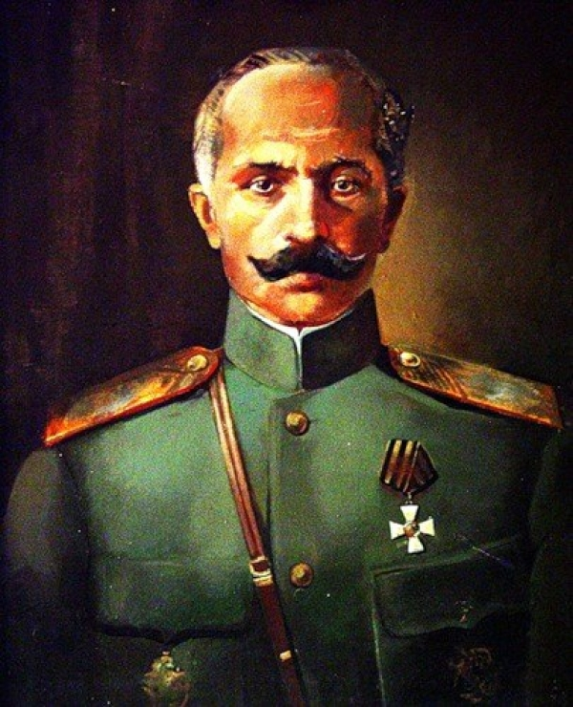
Петр Николаевич Краснов
(5 мая 1918 - 3 февраля 1919)

Slide 16
Петр Николаевич Краснов родился 10 (22) сентября 1869 г. в Петербурге в семье казачьего генерала. Окончил Павловское военное училище и Офицерскую кавалерийскую школу, служил в гвардейских частях. В 1- ю мировую войну командовал казачьей бригадой, затем дивизией. Вместе с Л.Г. Корниловым выступил против Временного правительства. 5 мая 1918 г. избран донским войсковым атаманом. Поставив к июлю 1918 г. под ружье 30 тысяч конницы и столько же пехоты, он не смог, однако, договориться с командованием Добровольческой армии об объединении усилий в борьбе с большевиками, и заключил союз с немцами.
В ноябре 1918 г. в Германии началась революция, немцы прекратили снабжать Донскую армию оружием и боеприпасами. Усилилось давление красных дивизий на Дон.

Slide 17
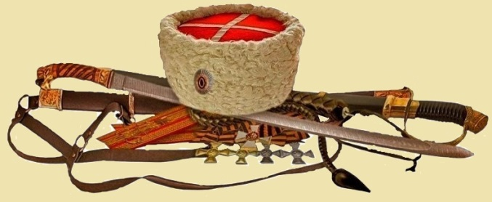
Краснов отказался от должности донского атамана. 3 февраля (ст.ст.) 1919 г Круг принял его отставку.
После отставки П.Н. Краснов уехал в Германию и не прекращал борьбы против большевиков, особенно активизировав ее в годы Великой Отечественной войны. В июне 1946 г в Линце он был выдан англичанами советским войскам и по приговору Военной коллегии Верховного суда СССР повешен в Москве 17 января 1947 г.
Имя его осталось в русской истории, а книги, принадлежащие перу П.Н. Краснова, с интересом читаются до сих пор.

Slide 18
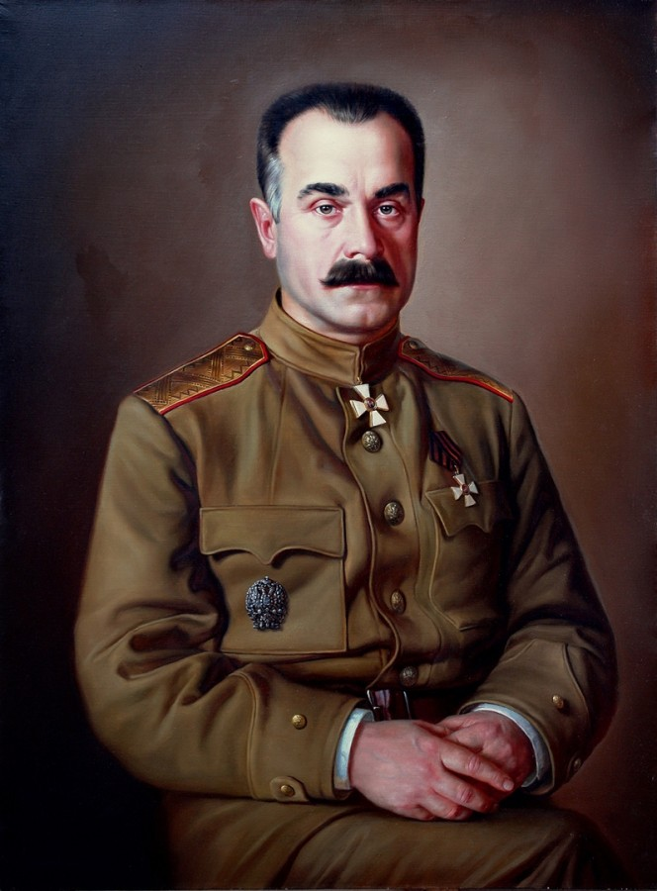
Алексей Каледин
(18 июня 1917 - 29 января 1918)

Slide 19
Из строя выбыл вождь любимый
Лихих, прославленных солдат;
Он вел полки неудержимо
На кряжи грозные Карпат.
Уж ветер Венгрии
Дыханьем героя встречным обвевал
И он и доблестью и знаньем
Отпор врага одолевал,
Как в день последнего сраженья,
Взирая с высоты на бой,
И, как всегда, им управленье
Оставив лично за собой,
Он на вершине обнаженной
Бесстрашно под огнем стоял,
И пал шрапнелью в миг сраженный
Отважный, храбрый генерал
Но, тяжко раненый, с носилок
Он ободрял своих солдат.
И взор его был горд и пылок:
— "Мы вместе спустимся с Карпат!
Мы будем в Венгрии!" Солдаты
Прощаясь, плакали, и там
Вся горечь тяжкой их утраты
Промчалась тенью по полкам.
А дома славой и хвалою
Героя-сына упоен,
Склонясь седою головою
Его встречает Тихий Дон.
Сергей Сулин

Slide 20
Алексей Максимович Каледин родился 12 (24) октября 1861 г. в станице Усть-Хоперской в семье казачьего офицера. В 1882 г. закончил артиллерийское училище, в 1889 г. - Академию Генерального штаба. В Первую мировую войну генерал-лейтенант Каледин командовал дивизией, 12-м армейским корпусом затем 8-й армией.
18 июня 1917 г. впервые со времен Петра Великого был свободно избран донской войсковой атаман. Им стал Алексей Максимович Каледин.
Новый атаман принимал все меры для налаживания на Дону нормальной жизни, собирался провести земельную и другие реформы, выборы в Учредительное собрание. Каледин не принял смещение Керенским Л.Г. Корнилова с поста Главковерха, и Керенский издал распоряжение об аресте донского атамана.

Slide 21
Октябрьский переворот Каледин не признал. 5 января 1918 г. было образовано правительство Донской области, но 10-11-го января 1918 г. в станице Каменской большевистски настроенный съезд казаков-фронтовиков, представляющий едва ли 5 % населения Дона, заявил, что берет всю полноту власти на Дону на себя. И сразу же на Дон из Москвы явились войска Совнаркома во главе с Антоновым-Овсеенко. 29 января 1918 г. А.М. Каледин объявил, что сил для сопротивления большевикам в его распоряжении нет, и он слагает с себя полномочия войскового атамана. После этого Алексей Максимович застрелился.
Похоронили А.М. Каледина на Новочеркасском городском кладбище.

Slide 22
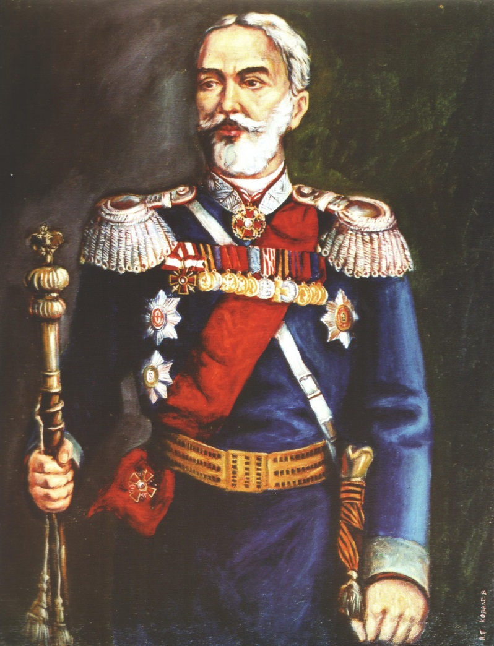
Константин Максимович
(1898 - 1905)

Slide 23
При этом атамане от пяти официальных казачьих праздников осталось два: 6 мая — день рождения императора Николая II и день церковного праздника святого и праведного Иова Многострадального; и 5 октября - день Святителя Алексея, митрополита Московского и день рождения августейшего атамана всех казачьих войск цесаревича Алексея. Остальные были упразднены указом императора от 5 октября 1904 г.
26 августа 1904 г. императорским указом «в вечное сохранение и напоминание славных имен военачальников Донского войска, водивших его к победам, первоочередным полкам войска присвоены имена: генерала Сысоева, атамана Ермака Тимофеевича, графа Платова, войскового атамана Власова, генерала Краснощекова, войскового атамана Денисова,

Slide 24
генерала Иловайского, генерал-адъютанта графа Орлова-Денисова, генерала Луковкина, генерала от кавалерии графа Денисова, генерал-фельдмаршала князя Потемкина-Таврического, генерал- фельдмаршала князя Кутузова-Смоленского, , войскового атамана Ефремова, генерала Краснова 1-го, генерала Грекова и генерала Бакланова».
Константин Клавдиевич Максимович проводил мобилизацию казаков на войну с Японией (1904-1905 гг.), в которой участвовали 19-й, 24-й, 25-й, 26-й полки в составе 4-й Донской казачьей дивизии и 2-я и 3-я батареи в составе 3-го Донского казачьего артиллерийского дивизиона.
При нем в Новочеркасске был открыт Донской музей (1899 г.) и памятник Ермаку Тимофеевичу (1904 г.). В 1905 г. в донской столице освящен кафедральный Вознесенский собор, один из крупнейших храмов России.

Slide 25
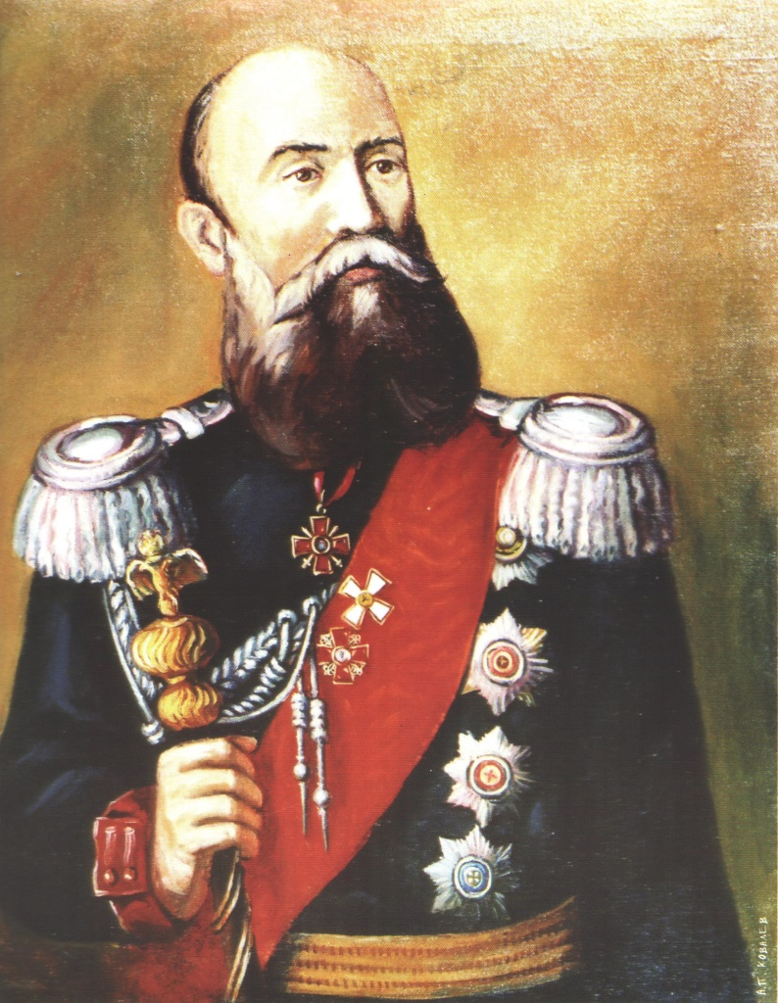
Николай Краснокутский
(1874 - 1881)

Slide 26
Генерал от кавалерии и генерал-адъютант Николай Александрович Краснокутский правил Доном в ранге войскового наказного атамана в течение семи лет.
На его долю выпало осуществить серию реформ, выводивших Донскую область на новую ступень социально-экономического развития.
В 1875 г. на Дону были введены земства для управления делами местного хозяйства. Однако они недолго просуществовали на донской земле, семь лет спустя их деятельность была приостановлена.
29 апреля 1875 г. появилось высочайше утвержденное положение о воинской повинности Донского казачьего войска. Согласно ему состоявшие на службе казачьи полки получили порядковые номера, и четырнадцать первоочередных донских полков при переформировании кавалерии были приданы четвертыми полками (с соответствующими номерами) кавалерийским дивизиям.

Slide 27
Из полков от пятнадцатого до восемнадцатого включительно была сформирована Донская казачья дивизия. Девятнадцатый и двадцатый полки остались вне ее.
В годы атаманства Краснокутского казачьи полки отличились в сражениях русско-турецкой войны 1877-1878 гг., за что 30 августа 1879 г. атаман получил войсковое Георгиевское знамя «За отличие в Турецкую войну 1877 - 1878 г.»
При НА. Краснокутском в 1878 г. был учрежден герб Области Войска донского, просуществовавший до 1917 года.

Slide 28
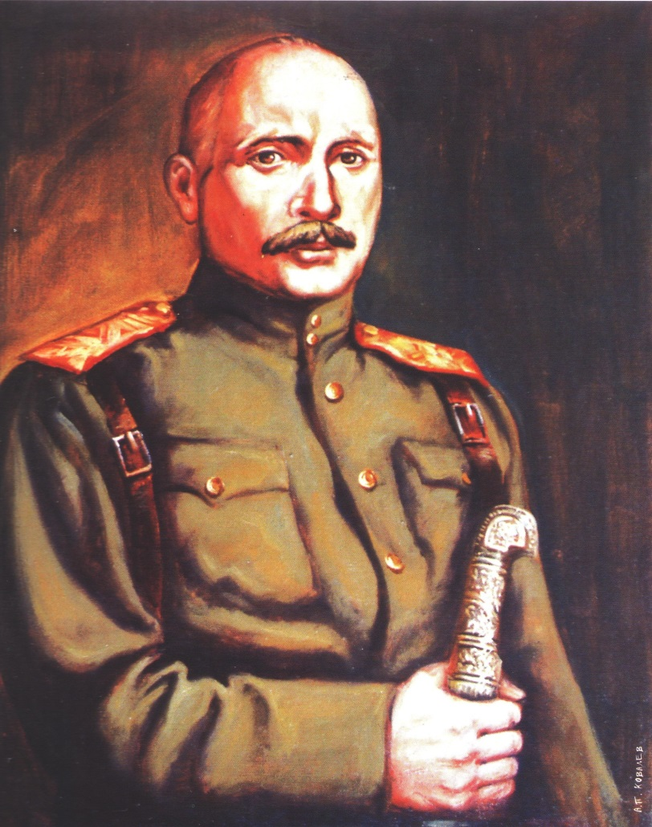
Анатолий Назаров
(29 января - 18 февраля 1918)

Slide 29
Анатолий Михайлович Назаров окончил Академию Генерального штаба. Первую мировую войну встретил в чине полковника, за боевые заслуги был произведен в генерал–майоры. Войсковой атаман А.М. Каледин назначил А.М. Назарова командующим войсками Усть-Медведицкого, затем – Таганрогского и Ростовского округов.
После смерти Каледина казаки предложили атаманскую власть А.М. Назарову, в начале февраля 1918 г. генерал Назаров принял ее.
Назаров объявил всеобщую мобилизацию на Дону для борьбы с большевиками, просил Добровольческую армию М.В. Алексеева помочь в обороне Дона от красных. Однако 7 февралоя (ст. ст) 1918 г. Генералы Корнилов, Алексеев и Деникин увели Добровольческую армию на Кубань. Вечером 12 февраля 1918 г. Войсковой старшина Голубов во главе сильного отряда разогнал Крунг, арестовал атамана А.М. Назарова и председателя Круга Е.А. Волошинова. А 17 февраля все они (кроме Назарова, еще шесть человек) были расстреляны.
Похоронен А.М. Назаров в Новочеркасске.

Slide 30
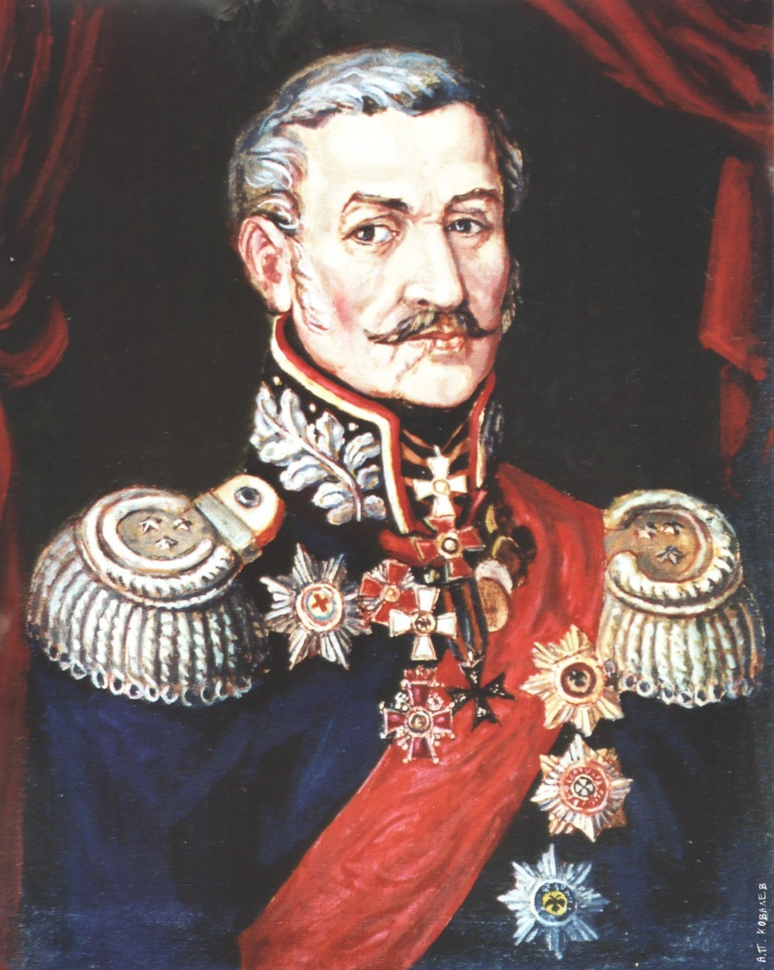
Максим Власов
(1836 - 1848)

Slide 31
В Отечественной войне 1812 г. Максим Григорьевич Власов командовал казачьим полком. В Бородинском сражении занимал позиции в нижнем течении реки Колочи. В ходе наступления русской армии, находясь в авангарде платовского корпуса, участвовал не в одной схватке с французами. В составе «летучего» отряда Чернышева участвовал 31 декабря 1812 г. во взятии города Мариенвердера. 16 сентября 1813 г указом императора произведен в генерал-майоры, полк его получил Георгиевское знамя.
Назначен наказным атаманом в феврале 1836 г., начал энергично вводить в действие «Положение об управлении войска Донского». Шло перераспределение земли: казакам давали тридцать десятин на мужскую душу отводили войсковые земли поместным дворянам. Излишки изымались независимо от должности и чина, за чем лично следил атаман (у потомков покойного атамана М.И. Платова изъяли, например, 23344 десятины земли).

Slide 32
На долю Максима Григорьевича выпала тяжкая задача - переселить часть казаков с Дона на передовые линии Кавказа. В атаманство Власова на Донской земле появилась первая шахта. Началась механизация сельскохозяйственного труда.
В мае 1848 г. в инспекционной поездке по Области Войска Донского Максим Григорьевич в станице Усть - Медведицкой заболел холерой и скончался. Здесь же похоронен.
Со смертью Власова умерла и многолетняя и законная традиция, согласно которой донским атаманом обязательно становился «природный», коренной донской казак. Последующие донские атаманы назначались российскими императорами из лиц не казачьего происхождения.

Slide 33
Как не горька была их доля, но у них было величайшее утешение, о котором можно только мечтать. Счастье их – в счастье народа. Их беспредельная любовь к Родине возвращается к ним любовью народа, а его любовь нетленна.
Герои России обрели реальное бессмертие в сердцах человеческих. И мы, молодые, любим, помним и чтим память наших великих предков.

Slide 34
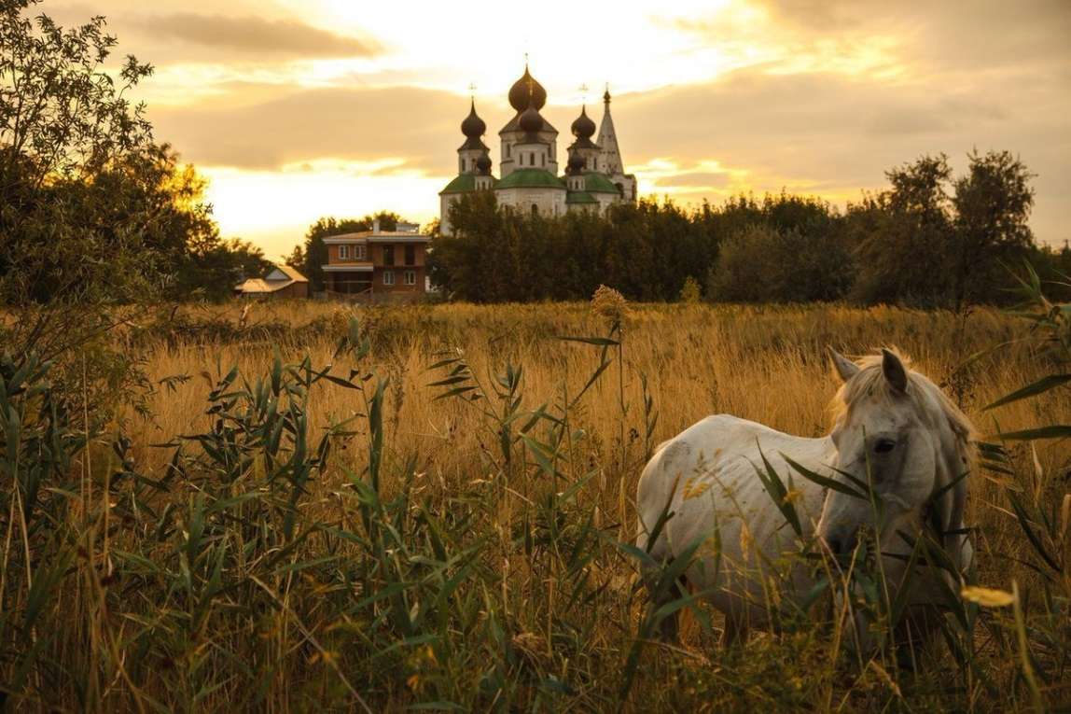
Презентацию подготовила:
Педагог – библиотекарь И.В. Соколовская
МБОУ Тацинская СОШ № 3

